Slide 1
Systémová podpora pre obce a mestá v oblasti ochrany OÚ, Pracovnej zdravotnej služby, Protikorupčného manažmentu a Benefitov formou znalostného softvéru.
Výročná konferencia Asociácie prednostov úradov miestnej samosprávy SR
Grandhotel PERMON 11. – 12.10.2018
Roman Václav, LL.M. , MBA

Slide 2
Znalostný softvér GDPR software GO
AUTOMATIZÁCIA PROCESOV V EFEKTÍVNEJ VEREJNEJ SPRÁVE = aktívne používanie znalostných softvérových aplikácií v kombinácii so vzdelávaním a preverením vedomostí oprávnených osôb
eLearning – moderné vzdelávanie zamestnancov
( prevádzkovateľa aj sprostredkovateľov)
Prinášame softvérové riešenie GDPR software GO v moduloch : Ochrana osobných údajov/GDPR, Pracovná zdrav. služba, Protikorupcia, Benefity pre verejnú a štátnu správu

Slide 3
Predstavenie Datasoft Consulting s.r.o.
Slovenská spoločnosť na trhu od roku 2006
Zameranie výhradne na oblasť ochrany citlivých aktív, osobných údajov a informačnej bezpečnosti
Niekoľko tisíc zákazníkov z odborných školení, auditov, dokumentácie a systémov riadenia
Sme aktívnym členom IT Asociácie Slovenska
Distribútor GDPR software GO

Slide 4
Predstavenie Datasoft Consulting s.r.o. a spolupracovníkov
Mgr. Ján Sojka, Lead audítor IEC/ISMS 27000
Roman Václav , LL.M. , MBA, audítor, ZO
Ing. Vladimír Kuttner, IT špecialista
Mgr. Eva Rupcová, právnička
Ing. Viera Slimáková, audítor, IT špecialista
Ext. JUDr. Zuzana Valková, gdpr špecialista

Slide 5
Téma ochrany osobných údajov/GDPR
Tri dôležité prvky riadenia :
1.Vzdelávanie zamestnancov
2. Analýza vlastného prostredia, návrh a implementácia ochranných opatrení
3. Systémové riadenie procesov pri ochrane citlivých aktív

Slide 6
Vzdelávanie zamestnancov a vedúcich pracovníkov
1. VZDELÁVANIE ZAMESTNANCOV – oprávnených osôb
prevádzkovateľa, sprostredkovateľov a
zodpovednej osoby
Vzdelávanie na odborných seminároch
Vzdelávanie na pracovisku
eLearning (13 rôznych vzdelávacích modulov)
Cena od 10 eur/ modul/osoba
Jedno z najdôležitejších bezpečnostných opatrení je budovanie a udržiavanie bezpečnostného povedomia u všetkých oprávnených osôb (§ 39). Ochrana citlivých aktív nie je o formalizme, ale o skutočne prijatých organizačných a technických opatreniach (dostupnosť, dôvernosť, integrita)

Slide 7
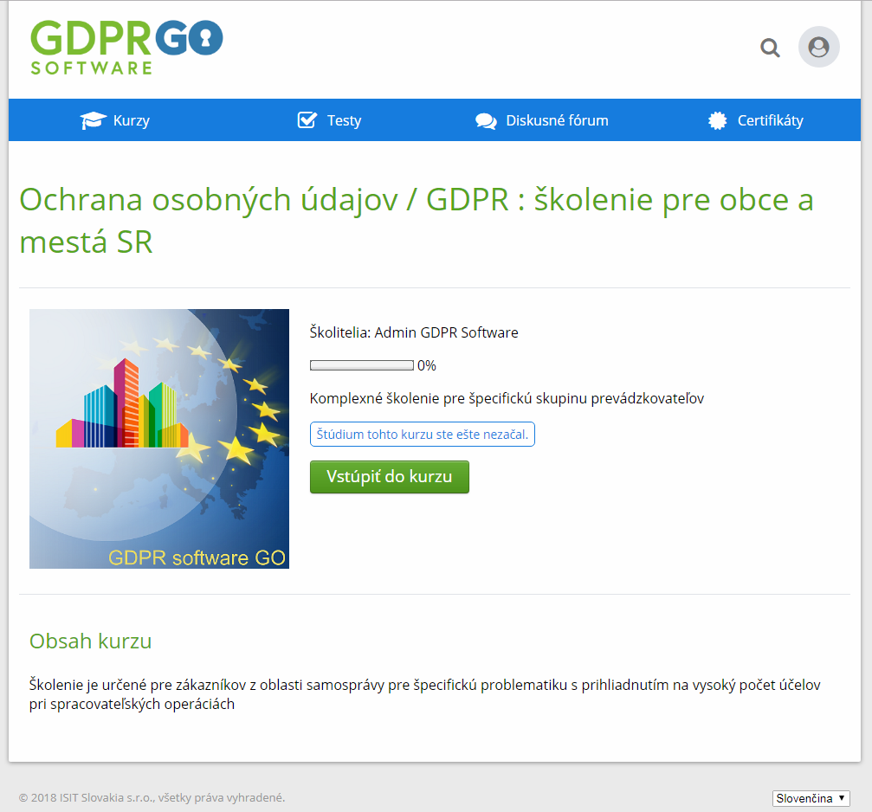

Slide 8
Znalostný softvér GDPR software GO
Znalostný softvér GDPR software GO, autorský produkt slovenských audítorov, je na slovenskom trhu už 5 rokov.
Na systémové riadenie ochrany osobných údajov a
informačnej bezpečnosti ho využíva :
Úrad na ochranu osobných údajov SR
Finančná správa SR, Úrad komisára pre deti, Úrad pre reguláciu sieťových odvetví a i.
Stovky komerčných firiem a desiatky obecných úradov

Slide 10
Modul Pracovná zdravotná služba
- Modul je v súlade so znením zákona č. 355/2007 a zmenách účinných od 1.4.2018 a novelou vyhl. MZ SR č. 448/2007 Z.z.
Na základe kategorizácie prác z hľadiska zdravotného rizika vedie nielen potrebné evidencie zamestnancov vykonávajúcich prácu zaradenú do 1 a 2 kategórie, ale najmä povinností zamestnávateľa pri oznamovaní údajov týkajúcich sa zamestnancov príslušnému orgánu verejného zdravotníctva generovaním príslušného oznámenia v požadovanom termíne a možnosti vedenia evidencií vstupných lekárskych prehliadok, rôznych typov školení a upozornení na opakované preškolenia tak, aby zamestnávateľ neopomenul žiadne povinnosti

Slide 11
Modul Protikorupčný manažment
Modul vedie evidencie oznamovateľov a druhov korupcie, monitoruje dodržanie termínov povinností vrátane aktívnej ochrany oznamovateľa korupčnej činnosti,
Je významná pomôcka pre Zodpovednú osobu pri manažmente protispoločenskej činnosti a zároveň komunikačná platforma s Inšpektorátom práce, štatutárom organizácie a zároveň orgánmi činnými v trestnom konaní. Právnym základom je zákon č. 307/2014 Z.z.

Slide 12
Modul BENEFITY
komplexná správa zamestnaneckých benefitov, ktoré potrebuje zamestnávateľ evidovať a vyhodnocovať vo vzťahu k jednotlivým zamestnancom v časových intervaloch
Ide o benefity, ktoré zamestnávateľ poskytuje popri bežnej odmene za prácu v dvoch kategóriách – povinné vyplývajúce zo zákona a nepovinné benefity. Povinné benefity sú napr. rekreačné poukazy, stravné lístky, preplatenie voľnočasových aktivít zo sociálneho fondu ( lístky na kultúrne podujatia) , nepovinné benefity sú napr. užívanie hnuteľného majetku zamestnávateľa na súkromné účely – služobné auto, mobilný telefón - hovorné, notebook, vecné dary k životným jubileám, darčekové poukážky, príspevky atď

Slide 13
Modul Ochrana OU/GDPR
Modul je účinným technickým opatrením v informačných systémoch prevádzkovateľa podľa § 39 zákona č. 18/2018 Z.z., ktorý riadi evidencie účelov a agend (IS, spracovateľská činnosť), vedie zoznamy zamestnancov, oprávnených a zodpovedných osôb, ako aj zoznamy dotknutých osôb; riadi manažment bezpečnostných incidentov, generuje konkrétne formulované odpovede dotknutým osobám z jednotlivých agend a tiež hlásenia pre dozorné orgány. Vo svojich záložkách obsahuje vzory bezpečnostnej dokumentácie, súhlasov dotknutých osôb, poverenia oprávnených osôb, vzory zmlúv so sprostredkovateľmi, podklady pre interný audit ako aj kompletnú legislatívu a prepojenie na eLearningový portál.
Zároveň je elektronickým záznamom o spracovateľských činnostiach podľa §37 ods 3 zákona, teda nepotrebujete mať statickú bezpečnostnú dokumentáciu

Slide 14
Dôvody prečo použiť znalostný softvér :
Systémovo riadite všetky prvky ochrany citlivých aktív s výstupmi pre dozorný orgán, tiež zmeny v personálnej oblasti, HW a SW, odpovedí DO a manažmentu bezpečnostných incidentov, generujete potrebné dokumenty a to všetko v AKTUÁLNEJ PODOBE
nepotrebujete mať papierovú dokumentáciu, pretože všetky údaje si vediete elektronicky (§37 ods3 zákona NRSR č. 18/2018 o ochrane OÚ)
Máte k dispozícii trvalú podporu audítorov vrátane pravidelného update softvéru
škálovateľnosť od malej firmy, cez úrad až po korporáciu, admin licencia a klientske licencie

Slide 15
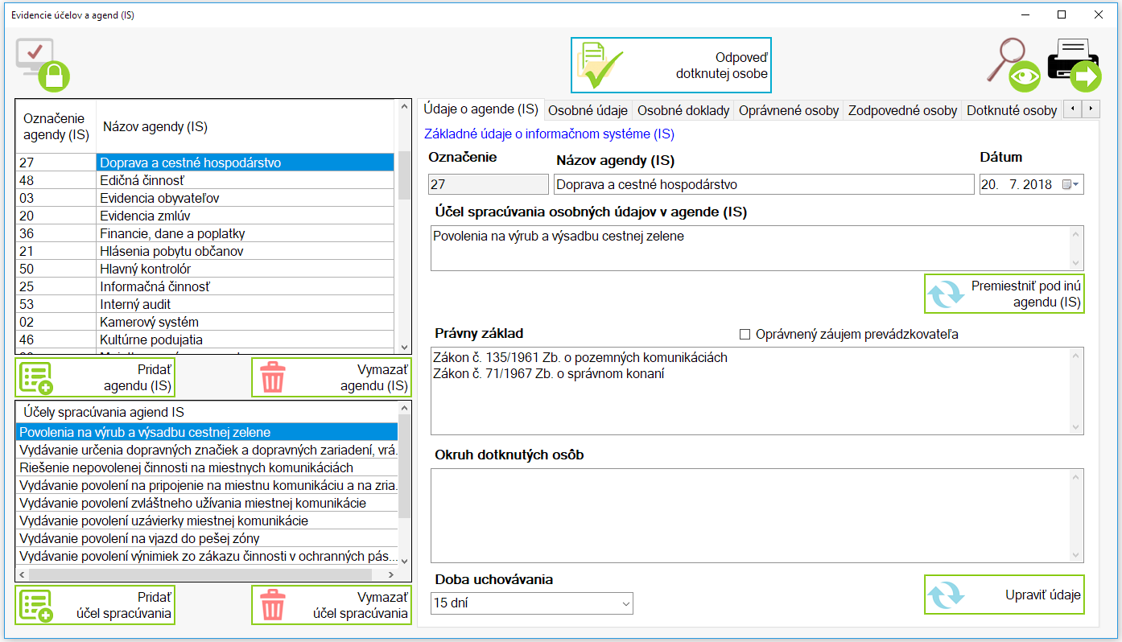

Slide 16
Téma ochrany osobných údajov/GDPR
Čo je naším cieľom pri účinnej ochrane citlivých aktív v organizácii ?
Prijatie takých technických , organizačných a personálnych opatrení , aby sme zabezpečili dôvernosť, dostupnosť a integritu spracúvaných citlivých aktív/osobných údajov a tým sme minimalizovali možnosť vzniku bezpečnostných incidentov

Slide 17
Téma ochrany osobných údajov/GDPR
VZDELÁVANIE ZAMESTNANCOV :
Zodpovedná osoba vykonáva dohľad nad ochranou osobných údajov – je to Váš interný audítor, manažér IB a ochrany OU

Slide 18
Dôvody prečo použiť znalostný softvér :
škálovateľnosť od malej firmy, cez úrad až po korporáciu
admin licencia a klientske licencie
Cena od 99 eur s DPH za Admin licenciu a 84 eur za klientsku licenciu
12 mesiacov v cene update, garantovaný update

Slide 19
Špeciálna ponuka pre samosprávu
Komplexné systémové riešenie problematiky ochrany citlivých aktív implementáciou znalostného softvéru vrátane vzdelávania všetkých zamestnancov (oprávnených osôb) s neobmedzeným licenčným pokrytím pre úrad.
Ochrana osobných údajov/GDPR + eLearning
v cene 940 Eur + DPH.

Slide 20
Špeciálna ponuka pre samosprávu
Prečo je výhodné ucelené riešenie ?
pre zautomatizovanie procesov vo verej. správe,
Splnenie kritérií efektívnosti a zároveň digitalizácii , správnosti a dostupnosti dát
Budovanie, udržiavanie a preverovanie stavu bezpečnostného povedomia v organizácii,
minimalizácie vzniku bezp. Incidentov a porušení platnej legislatívy.

Slide 21
Ďakujem za pozornosť
Roman václav, ll.m.
gdpr@gdpr-software.eu
roman@vaclav.sr

